Slide 1


新型冠状病毒肺炎
学校开学防控讲座
新北区圩塘中心小学
2022.2

Slide 2
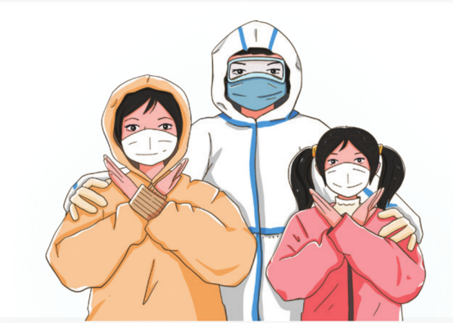


工作目标
以“控制传染源、切断传播途径、保障师生员工安全”为总体目标，具体目标如下：
1、确保进入学校所有人员均经过体温监测；
2、所有具有发热、咳嗽等症状的人员均得到及早发现；
3、所有病例密切接触者均得到有效的隔离医学观察；
4、所有新型冠状病毒肺炎疑似病例及时送医。
5、所有确诊病例、疑似病例、无症状感染者生活区域、学习环境等均做好终末消毒。

Slide 3

目 录
1
开学前
Contents
2
返校途中
3
返校后

Slide 4

01 建立防控工作体系
07 做好物资储备
02 制定和培训 ”两案九制 ”
08 设立暂时隔离观察区域
03 开展师生员工健康排查
09 合理安排假期生活
04 做好师生员工健康监测
05 开展健康教育
06 开展环境整治行动

Slide 5
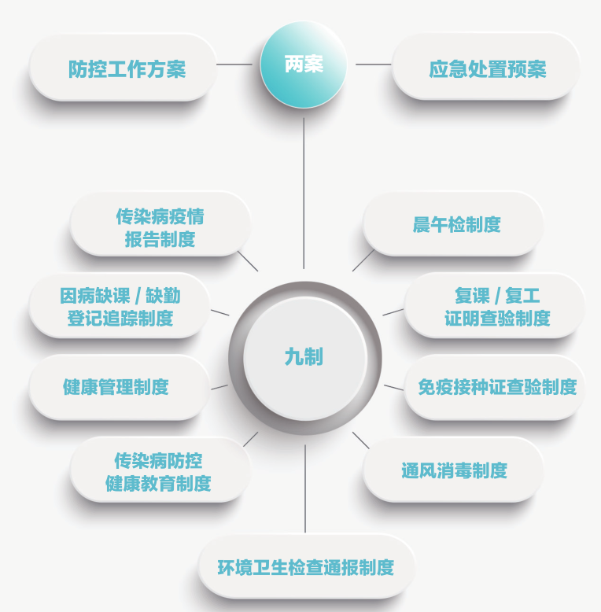

如疫苗研制成功，采取应急接种
根据疫情情况新增加内容

Slide 6
开展师生员工健康排查
要建立排查制度, 明确部门及班主任管理职责，掌握全校师生员工的健康状况和行程动向，了解其外出史、接触史等关键信息，同时督促学生不要提前返校。
所有外出或外地的教职员工和学生，返回居住地后应当居家隔离14天后方可返校；接触了确诊病例、疑似病例、无症状感染者以或者被疾病预防控制机构判断为密切接触者的学生需要集中隔离医学观察 14 天。
暑假结束时，学生如无可疑症状，等待返校通知；如有可疑症状，应报告学校，及时就医，待疾病痊愈后根据医疗机构病愈报告和相关规定期隔离观察期限再返校。

Slide 7
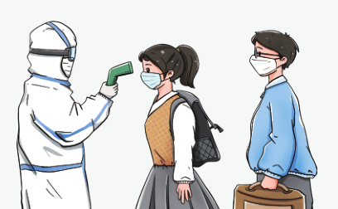

01 做好师生员工健康监测
师生员工每日进行健康监测，并根据要求通过网络（电话）向学校指定负责人报告，如出现可疑症状（发热、咳嗽、咽痛、胸闷、呼吸困难、乏力、恶心呕吐、腹泻、结膜炎、肌肉酸痛等），主动报告学校和所在社区，并及时就医。学校实行“日报告”、“零报告”制度，并向主管部门报告。
今天我校零报告

Slide 8
02 开展健康教育
尽快将疫情防控相关知识通过微信、短信、校信通、校园网等途径发送给师生员工和家长，提高防范意识，科学做好防护。
同时加强《中华人民共和国传染病防治法》《突发公共卫生事件应急管理条例》的普法教育，提示瞒报造成严重后果的要负法律责任，提高法律意识。

Slide 9
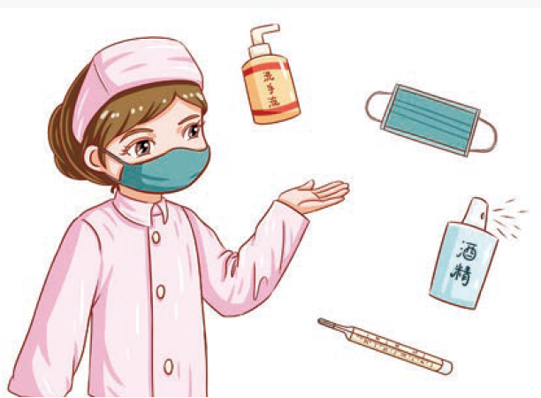
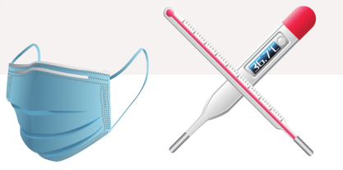
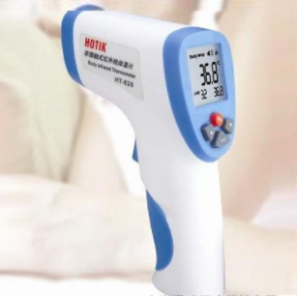
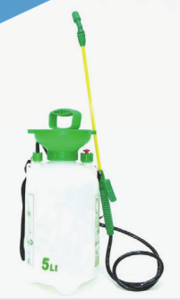
03 做好物资储备
包括医用外科口罩、医用防护口罩、一次性乳胶手套、一次性防护服、护目镜等个人防护设备，配备满足学校需要数量的额（耳）温枪、体温计、洗手液（肥皂）、手或皮肤消毒液、消毒剂及消毒设施等。

Slide 10
04设立暂时隔离观察区域
学校辟出专门场所作为暂时隔离观察区域。疫情防控期间，为防止交叉感染，需要暂时隔离有发热、咳嗽等症状的师生员工。设置的基本要求如下:
一、隔离观察区域应相对独立，不得设在紧靠教室、食堂以及儿童（学生）易到达的场所，采光和通风良好，不与其他室内区域有空气流通，最好有单独使用的卫生间和洗手设施，数量满足本校隔离观察人员需求。
二、建立隔离观察区域登记管理制度，设立醒目的“隔离室”标识，进出人员进行登记，控制隔离观察区域内、外的工作人员进出，减少交叉感染概率。

Slide 11
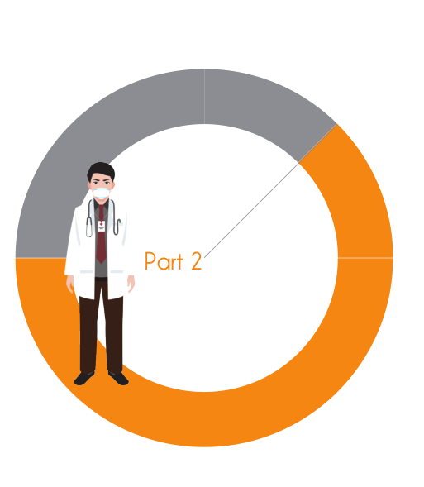
目 录
1
开学前
Contents
2
返校途中
3
返校后

Slide 12
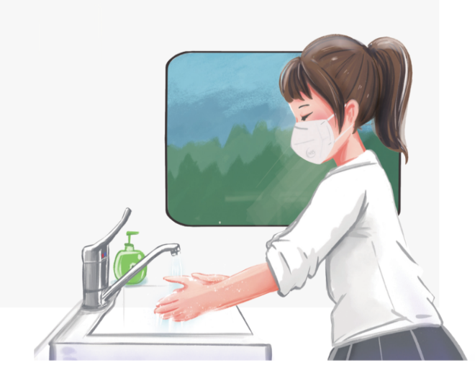
乘坐公共交通工具时，建议全程佩戴医用外科口罩或KN95/N95口罩。
1
随时保持手卫生，减少接触交通工具的公共物品或部位；
接触公共物品、咳嗽手捂之后、饭前便后，用洗手液(肥皂)流水洗手，或者使用免洗洗手液，不确定手是否清洁时，避免用手接触口鼻眼等部位；
打喷嚏或咳嗽时用纸巾或手肘衣服遮住口鼻。
2

Slide 13
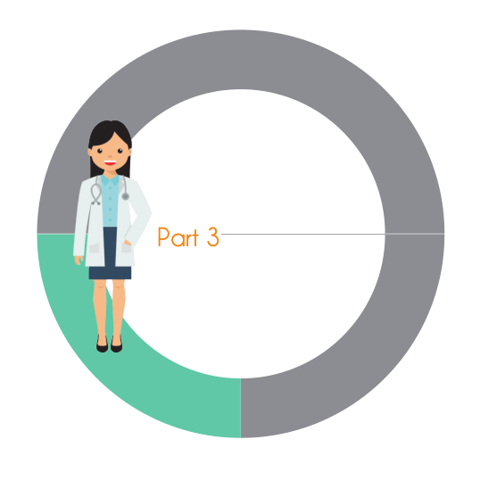
目 录
1
开学前
Contents
2
返校途中
3
返校后

Slide 14
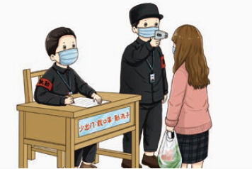
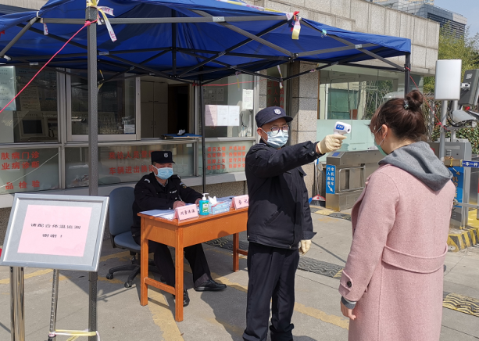
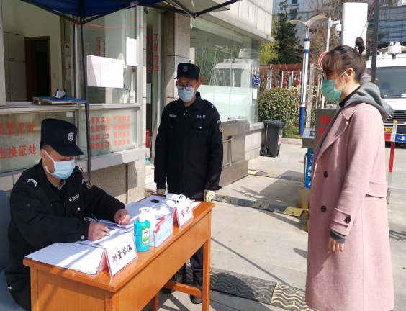
01 加强门卫管理
加强校门及宿舍区的门卫管理，师生员工及车辆主动出示本校下发的学生证 / 员工证 / 通行证。未经允许，家长和其他外来人员一律不得进入学校和宿舍区。
门卫要做好自身防护和健康监测，上岗时佩戴一次性口罩、手套等防护用品，禁止带病上岗。门房配备必要的体温测量仪和消毒用品，做好进出人员体温测量和登记等工作。

Slide 15
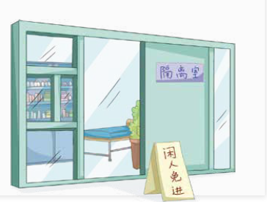
02 做好健康监测
每日掌握教职员工及学生健康情况，加强对学生及教职员工的晨、午检工作，实行“日报告”、“零报告”制度，并向主管部门报告。
学校密切监测师生员工的健康状态，落实晨午检制度，并做好登记。每日两次监测体温，早上在校门口进行入校前晨检，下午第一节课前在教室里进行午检（提示学生自觉发热或其他不适症状时要主动向老师报告）。发现发热和其他不适症状者要通知家长，及时送医。家长到来前校医（保健医）要指导学生带好口罩，到学校设置的临时隔离观察区等候，相关人员做好个人防护。学生所在教室和活动区域做好预防性消毒。

Slide 16

03 开展缺课登记
严格执行学生因病缺课登记追踪制度，中小学校和托幼机构要在 24 小时内将因病缺课的信息上报给当地管理部门。江苏省内学校可上报至“ 江苏省学生健康监测系统“ （http://www.jscdc.cn/school）。

Slide 17

04 做好个人防护和卫生
在密闭公共场所近距离接触过程中，要正确佩戴医用口罩，减少接触公共物品和部位。
打喷嚏或咳嗽时，用纸巾或手肘衣服遮住口鼻。号召师生员工勤洗手，掌握正确洗手方法。
尽量缩小活动范围。

Slide 18
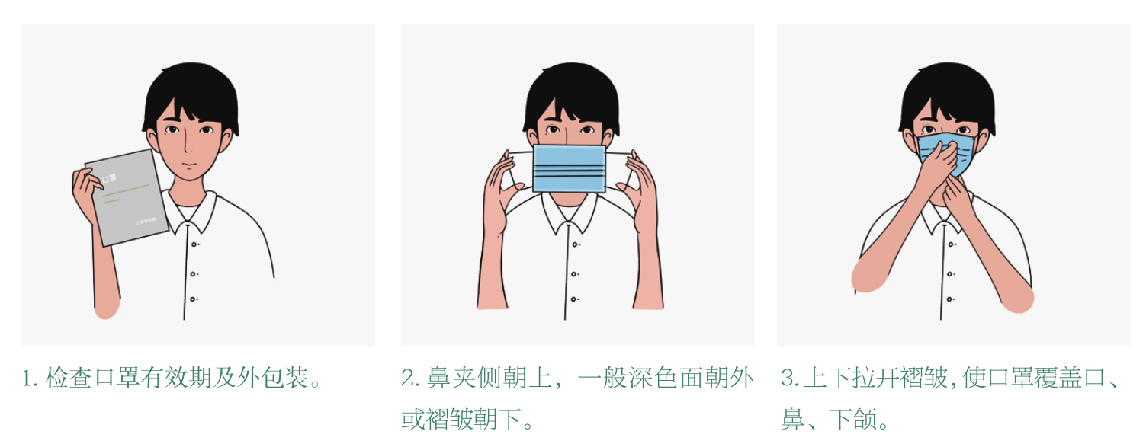
医用口罩正确使用方法
佩戴口罩前应洗手，在戴口罩过程中避免接触到口罩内侧面，减少口罩被污染的可能。

Slide 19
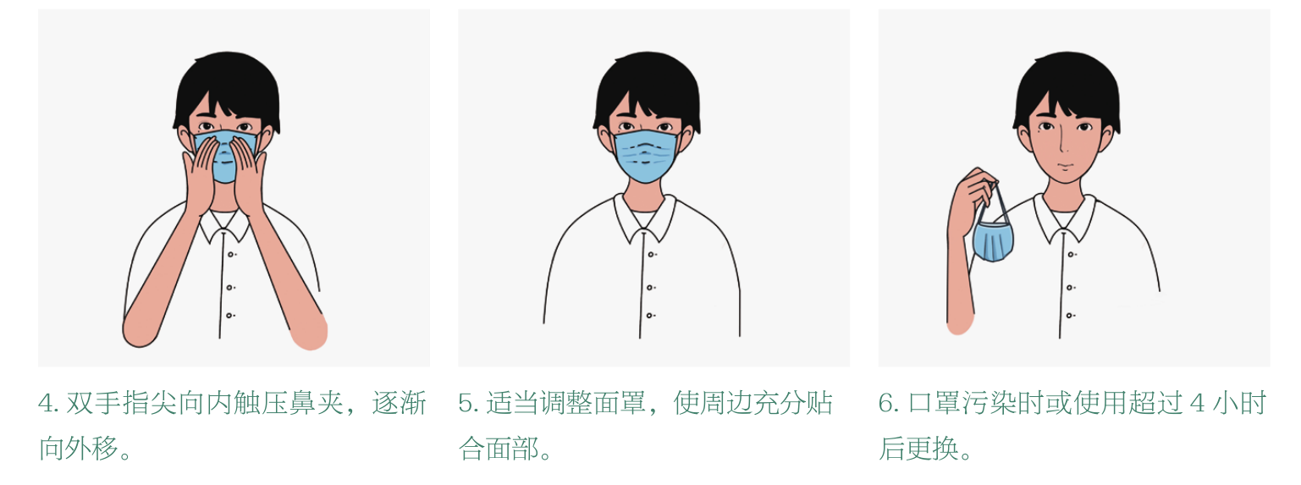
医用口罩正确使用方法

Slide 20
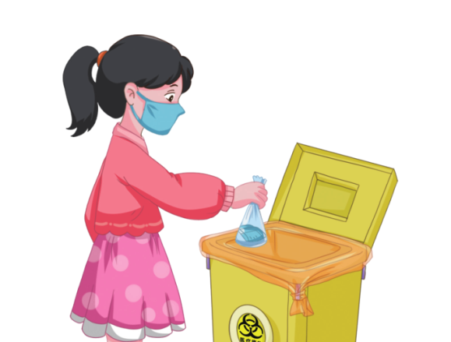

正确处理使用过的口罩
口罩外侧吸附了大量细菌，脱下口罩时
避免触碰口罩外侧，用手抓着系带取下，避免细菌沾附到手上，以手为媒介扩散。

Slide 21
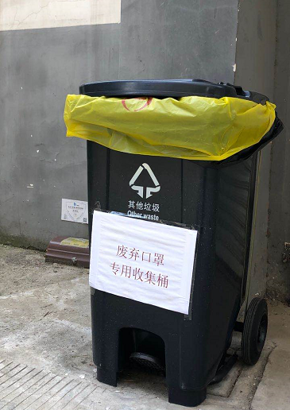
3. 健康人群佩戴过的口罩
健康人群佩戴过的口罩，因接触病原微生物风险较低，此类使用过的口罩可以向外对折后，放入学校设置的袋盖废弃口罩专用收集桶，同时进行洗手。物业管理人员对收集的废弃口罩进行消毒后按普通生活垃圾处理，有条件的也可按照医疗废物处理。

Slide 22

医用口罩正确使用方法
定期更换口罩
1. 医用口罩防护的效果是有时效的，应定期更换。若口罩被污染，应第一时间更换。
2. 医用口罩为一次性使用，不建议重复使用。

Slide 23
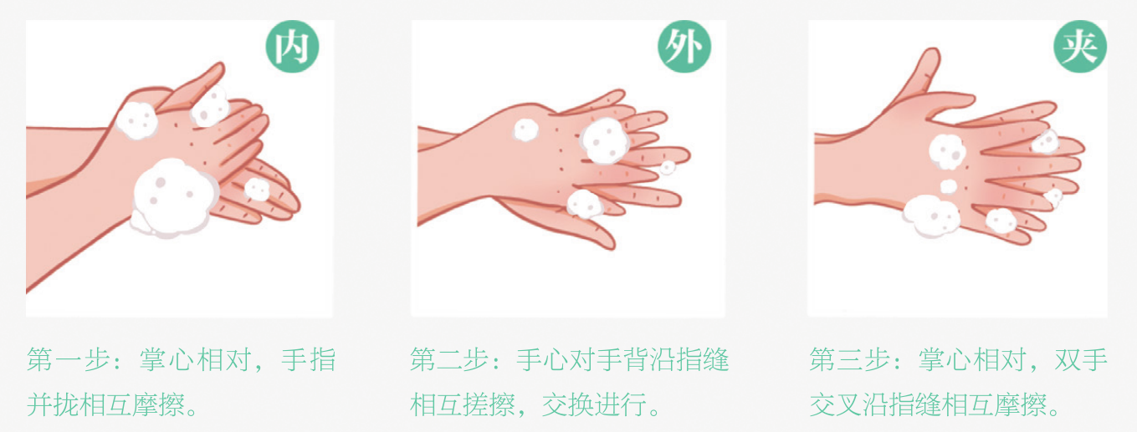
正确洗手的方法
七步洗手法口诀是：
内—外—夹—弓—大—立—腕。

Slide 24
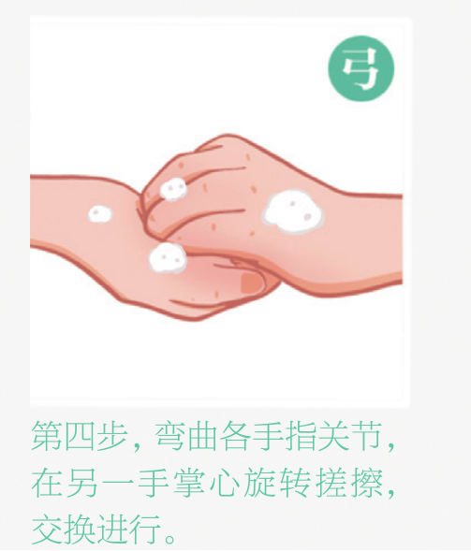
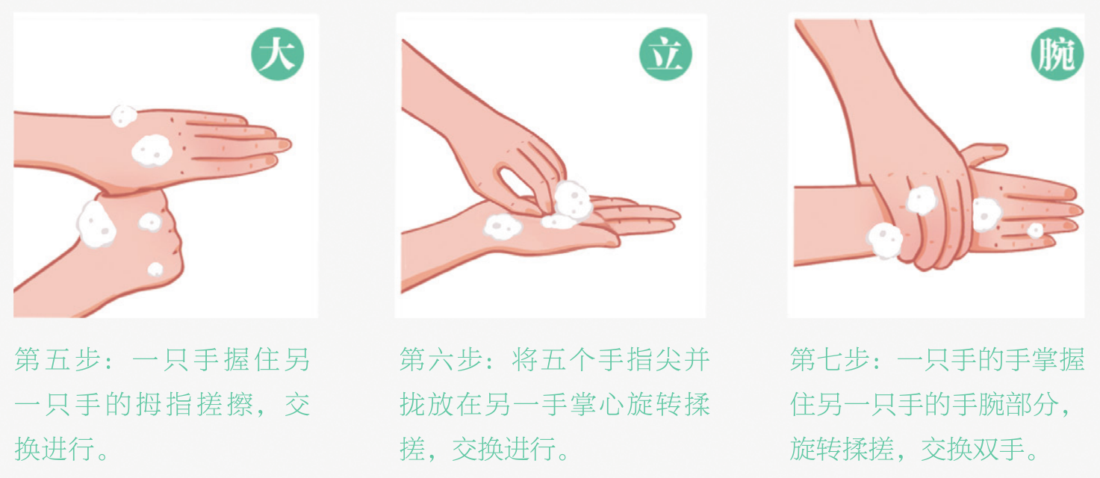
正确洗手的方法
七步洗手法口诀是：
内—外—夹—弓—大—立—腕。

Slide 25
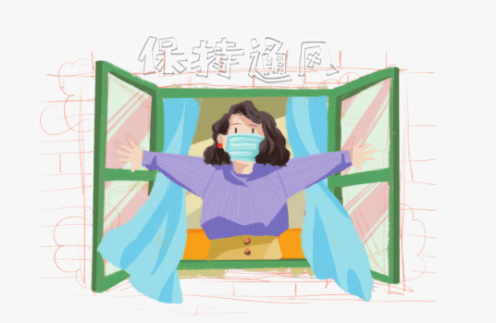
05 做好环境通风消毒
教室、食堂、图书馆、活动中心、办公室、卫生间等活动区域，加强通风清洁，必须在专业机构指导下使用中央空调。保持室内空气流通，每日至少早、中、晚打开门窗通风3次，每次至少 30 分钟。有条件者安装机械通风设施。

Slide 26
消毒技术与方法
新型冠状病毒在56℃条件下，30分钟可杀灭。含氯类、乙醇、碘类、过氧化物类等多种消毒剂也可杀灭病毒。

Slide 27
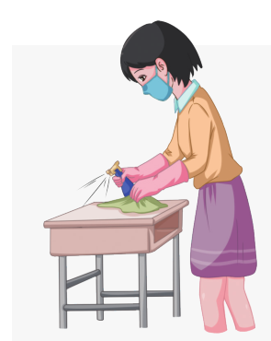
课桌椅、活动室操作台、教辅设备等：每日清洁，保持清洁状态。定期消毒，消毒应该在学生放学后进行。对课桌椅、活动室操作台等使用含氯消毒剂（有效氯 500mg/L 的消毒液）擦拭，作用 30 分钟后，再用清水擦拭，去除消毒剂残留。也可以使用含 75% 乙醇，含 1.5%~3% 过氧化氢或含醇季铵盐的消毒湿巾擦拭消毒。

Slide 28
学生呕吐时处置方法
1.如何处理患病学生和同场所其他学生？
如果学生出现恶心呕吐的症状，尽快给学生提供一个呕吐用的塑料袋，安排患者到隔离室休息。用餐巾纸擦洗呕吐学生嘴唇四周，为其戴上口罩，将其送到学校卫生室（保健室）进一步处理，餐巾纸丢弃于专用容器中与呕吐物一同处理，并安排其他学生和无关人员远离被呕吐物污染的地方。
如呕吐发生在教室内，所有学生立即转移至教室外。如果呕吐发生的附近有未覆盖好的食物，应立即丢弃所有食物。
如果呕吐发生在就餐时间，班级内其他同学必须全部立即停止用餐，班级内所有的食物均应丢弃。

Slide 29
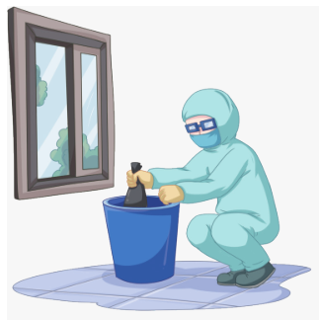
2. 清理呕吐物的人员如何防护？
呕吐物处理人员做好个人防护，建议穿戴工作服、一次性工作帽、一次性手套和长袖加厚橡胶手套、防护服、KN95/N95 及以上颗粒物防护口罩或医用防护口罩、防护面屏、工作鞋或胶靴、防水靴套、防水围裙或防水隔离衣。
清理呕吐物前打开窗户，清理过程中保持空气流通。
清理呕吐物之后应立即洗手，及时更换衣物。

Slide 30

感谢您的聆听！
Thanks for your listening！

